Slide 1
Bonjour!
jeudi, le trente janvier

Slide 2
Travail de cloche
Write the following number in French words. A complete sentence is not required.
35.245.171

Slide 3
Bonjour!
jeudi, le trente janvier
un moment de culture francophone
tapette à mouches
combien fois?

Slide 4
PRENDS GARDE!
DEMAIN
vendredi, le trente et un janvier
Examen sur la totalité d’Unité 5, et tout ce que vous avez appris de la langue française.

Slide 5
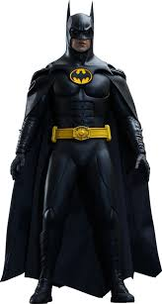
Pourquoi tombons-nous?
Nous tombons pour apprendre comment se lever.

Slide 6
Sommes-nous prêts?
Nous sommes prêts !

Slide 7
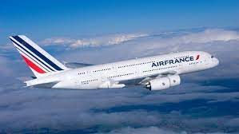
Air France is the only airline which flies non-stop from Denver to Paris.

Slide 8
Je vais à l’école cinq fois par semaine.
Nous mangeons trois fois par jour.

Slide 9
gagner sortir il fait froid emmener jamais
Il faut une joueuse dormir un parapluie préférer
l’hiver cinq cents pratiquer une équipe sortir
un impermeable acheter parfois le printemps un jeu
courir il pleut nettoyer rarement l’été marcher
Il ne faut pas il fait du vent souvent une saison un mois
Notes:
éééé

Slide 11
Devoirs
There is no written homework due for Friday January 31
ÉTUDIEZ!

Slide 12
Billet de sortie
Quelle heure est-il maintenant?
Quel temps fait-il maintenant?

